Slide 1

2 市场供求及其运行机制

Slide 2
主要内容
什么是市场？
需求
供给
市场机制
市场均衡的变动
政府干预的结果——价格控制

Slide 3
一、什么是市场
市场的含义
市场分类：竞争性市场与非竞争性市场
市场价格
市场界定

Slide 4

1.市场的含义
市场 是指某种物品或劳务的一群买者与卖者的集合。
市场上存在不同的行业。行业是作为市场的供给方存在的。
供给与需求这两个术语是指人们在市场上相互交易时的行为。

Slide 5

2.市场分类：竞争性和非竞争性市场
竞争性市场
由于存在着大量的买者和卖者，单独的买者或者卖者无法影响价格。
例子：绝大多数农产品市场

Slide 6
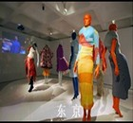


非竞争性市场
单个生产者能够影响价格的市场
例子：OPEC

Slide 7
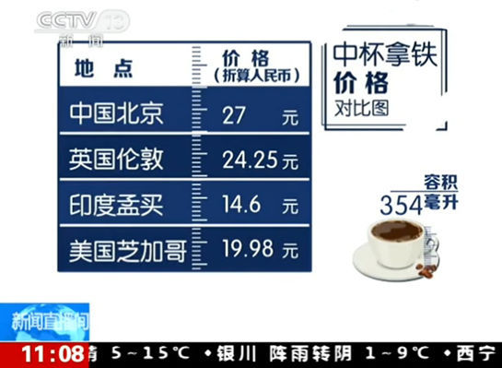
3.市场价格
市场价格
  竞争性市场产生单一的价格。
  非竞争性市场能够对同样的产品设定许多种价格。

Slide 8

4.市场界定
在一个给定的市场上，必须包括哪些卖者和买者
地理边界（如住宅市场：北京？天津？）
产品范围（如电脑：笔记本，台式机）

Slide 9
二、需求
需求量是指买者愿意而且能够购买的一种物品或劳务的数量。
需求规律
  需求规律 认为，在其他条件不变的情况下，当一种物品的价格上升时其需求量下降。

Slide 10
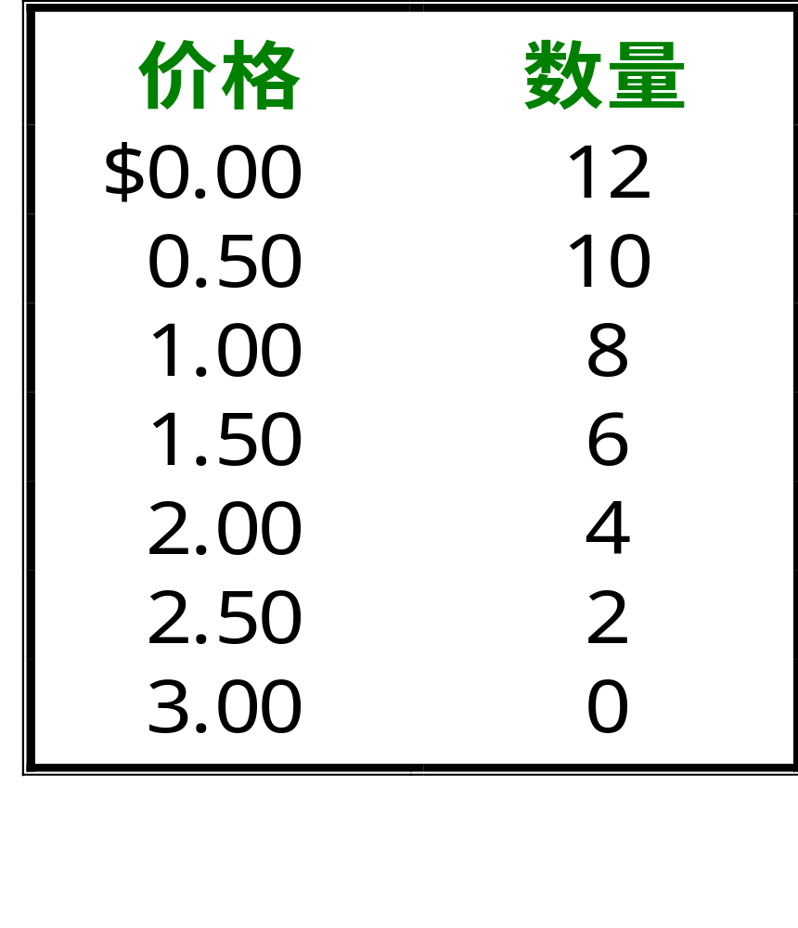

凯瑟琳的需求表

Slide 11
需求曲线: 价格和需求量之间的关系
需求曲线
  需求曲线 ——其他条件不变，一种物品的价格与需求量之间关系的图形。
需求函数
  需求曲线的函数表示Q^{D}=Q^{D}(P)

Slide 12

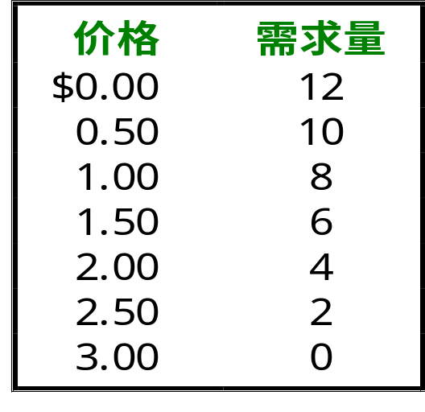
凯瑟琳的需求表和需求曲线
冰激凌蛋卷
的价格
$3.00
2.50
1. 价格下降…
2.00
1.50
1.00
0.50
0
1
2
3
4
5
6
7
8
9
10
11
12
冰激凌蛋卷
需求量
2.
...
蛋卷的需求量上升。

Slide 13
市场需求与个人需求
市场需求是指所有个人对某种物品或劳务需求的总和。
从图形上看, 把个人需求曲线水平相加，就得出了市场需求曲线。

Slide 14
市场需求曲线
当价格是2美元时，凯瑟琳的需求量是4个冰淇淋。
当价格是2美元时，尼古拉的需求量是3个冰淇淋。
当价格是2美元时，市场需求量是7个冰淇淋。
市场需求曲线是个人需求曲线的横向加总。
凯瑟琳的需求
+
尼古拉的需求
=
市场需求
冰淇淋蛋卷的价格
冰淇淋蛋卷的价格
冰淇淋蛋卷的价格
2.00
2.00
2.00
1.00
1.00
1.00
4
8
3
5
7
13
冰淇淋蛋卷的数量
冰淇淋蛋卷的数量
冰淇淋蛋卷的数量
当价格是1美元时，凯瑟琳的需求量是8个冰淇淋。
当价格是1美元时，尼古拉的需求量是5个冰淇淋。
当价格是1美元时，市场需求量是13个冰淇淋。

Slide 15
需求曲线的移动
  消费者收入
  相关物品的价格
  嗜好或偏好
  预期
  买者数量
  ……

Slide 16
需求曲线的移动
冰激凌蛋卷的价格
需求增加
需求减少
D₂
D₁
D₃
0
冰激凌蛋卷的数量

Slide 17
需求量的变动与需求的变动
需求的变动通过整个需求曲线的移动体现。
需求量的变动体现在沿着需求曲线的变动上。

Slide 18
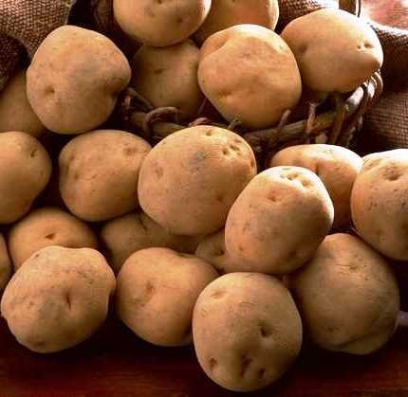

需求规律有没有例外？
吉芬商品：需求曲线向上倾斜（收入效应大于替代效应）。

Slide 19
三、供给
供给量是指卖者愿意而且能够出售的一种物品或劳务的数量。
供给规律
  供给规律认为，在其他条件不变的情况下，一种物品的价格上升时其供给量增加。

Slide 20
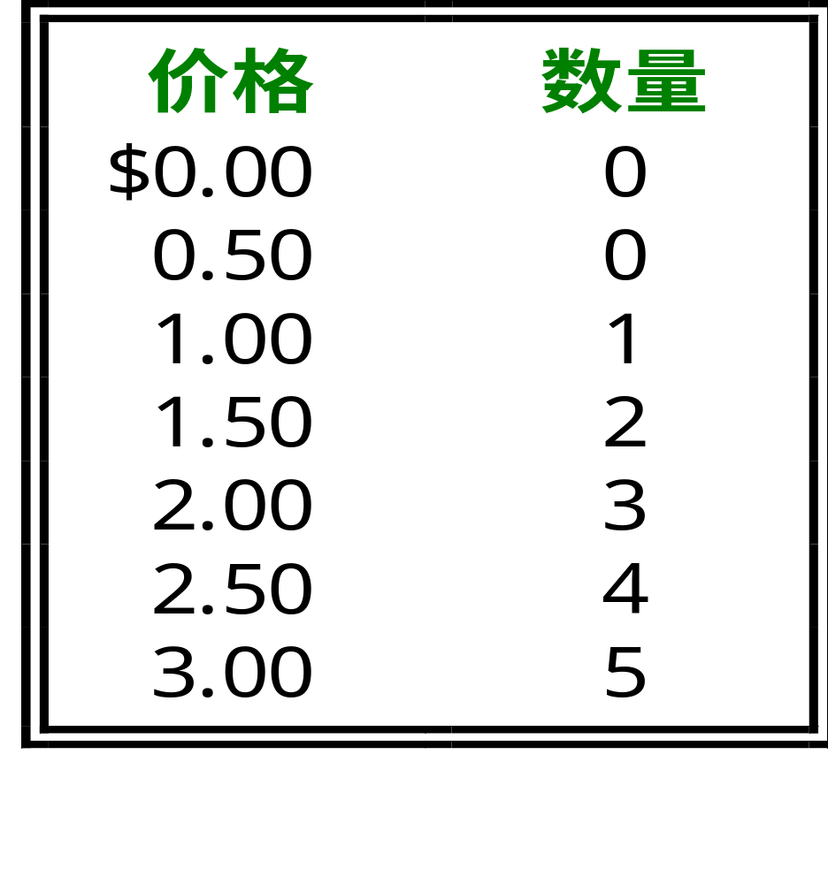
本的供给表

Slide 21
供给曲线: 价格和供给量之间的关系
供给曲线
  供给曲线——其他条件不变，一种物品的价格与供给量之间关系的图形。
供给函数
  供给曲线的函数表示Q^{S}=Q^{S}(P)

Slide 22
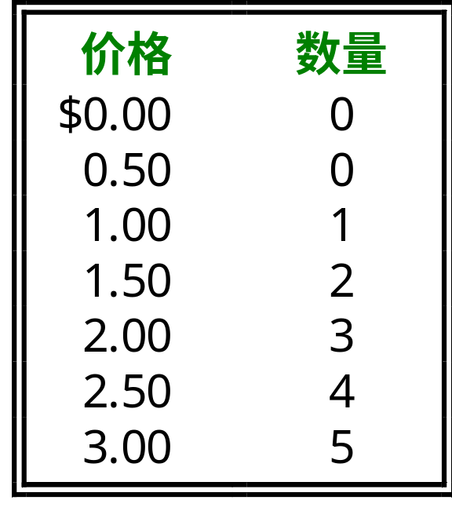
本的供给表与供给曲线
冰激凌蛋卷
的价格
$3.00
2.50
1.价格
上升…
2.00
1.50
1.00
0.50
0
1
2
3
4
5
6
7
8
9
10
11
12
冰激凌蛋卷的供給量
2.
...
供給量增加。

Slide 23
市场供给与个人供给
0
市场供给是指某种物品或劳务的所有卖者个人供给的总和。
从图形上看, 把个人供给曲线水平相加，就得出了市场供给曲线。

Slide 24
供给曲线的移动
0
投入要素价格
技术
预期
生产者数量
……

Slide 25
供给曲线的移动
S₃
冰激凌蛋卷的价格
S₁
S₂
供给减少
供给增加
冰激凌蛋卷的数量
0

Slide 26
供给的变动与供给量的变动
供给的变动可以通过供给曲线的移动显示出来。
供给量的变动表现为沿着供给曲线移动。供给量的变动是因为产品的价格变动造成的。

Slide 27
四、市场机制
市场均衡—— 价格水平达到供给量与需求量相等的状态。
均衡价格
  使供给量与需求量平衡的价格。
  从图形上看，就是供给曲线与需求曲线相交时的价格。
均衡数量
  均衡价格时的供給量与需求量。
  从图形上看，就是供给曲线与需求曲线相交时的数量。 

Slide 28
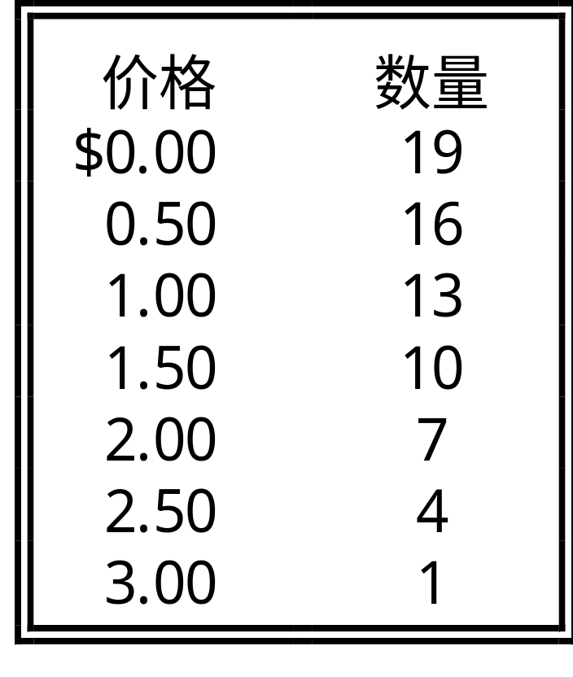
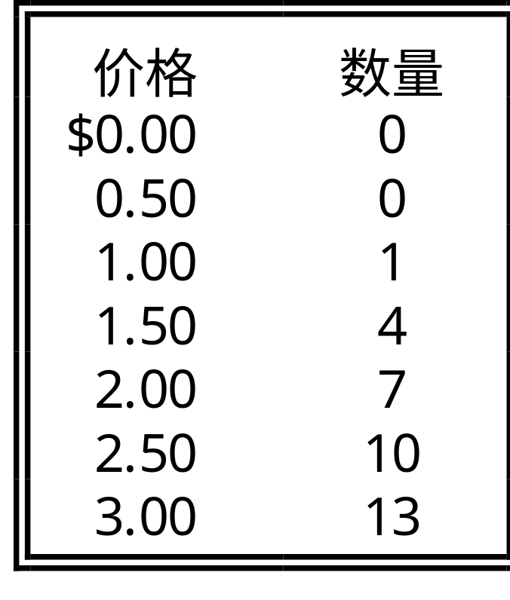
供给与需求的结合
需求表
供给表
在 $2.00时, 需求量等于供給量!

Slide 29
供给与需求的均衡
冰激凌蛋卷
的价格
供给
均衡价格
均衡
$2.00
均衡数量
需求
0
1
2
3
4
5
6
7
8
9
10
11
12
13
冰激凌蛋卷的数量

Slide 30
均衡
Q^{D}=Q^{S}
没有短缺
没有过剩
没有价格变动的压力

Slide 31
均衡
过剩
  当价格>均衡价格时，供给量>需求量。
    存在超额供给或过剩。
    供给者通过降低价格来增加销售，这使价格向其均衡水平变动。

Slide 32
图9. 非均衡状态的市场
(a) 超额供给
冰激凌蛋卷
的价格
供给
过剩
$2.50
2.00
需求
0
4
7
10
需求量
供给量
冰激凌蛋卷的数量

Slide 33
均衡
短缺
  当价格<均衡价格时，需求量>供给量。
    存在着超额需求或短缺。
    由于太多买者要购买太少的物品，供给者将提高价格,因此价格将趋向于市场均衡价格。

Slide 34
图9. 非均衡状态的市场
(b) 超额需求
冰激凌蛋卷
的价格
供给
$2.00
1.50
短缺
供给
0
4
7
10
供給量
需求量
冰激凌蛋卷的数量

Slide 35
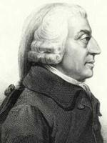


亚当·斯密（1723～1790）

Slide 36
看不见的手
《国富论》的中心思想是看起来似乎杂乱无章的自由市场实际上是个自行调整机制，自动倾向于生产社会最迫切需要的货品种类的数量。
用亚当斯密的话来说，每个人“只想得到自己的利益”，但是又好像“被一只无形的手牵着去实现一种他根本无意要实现的目的，……他们促进社会的利益，其效果往往比他们真正想要实现的还要好。”（《国富论》，第四卷第二章）

Slide 37
五、市场均衡的变动
市场均衡价格由供给和需求的相对水平决定
供给和需求由供给和需求决定因素的特定值决定
这些变量中的一个或多个变动将引起均衡价格和均衡数量的变动

Slide 38
均衡的变动：比较静态分析
分析均衡变化的三个步骤
确定该事件是使供给曲线移动，还是使需求曲线移动（或者可能使两种曲线都移动）。
确定曲线的移动方向。
用供求图来考察这种移动如何影响均衡价格和数量。

Slide 39
需求增加如何影响均衡
冰激凌蛋卷
的价格
1. 天气热使冰激凌需求增加...
供给
$2.50
新均衡
2.00
2. …引起价格
上升...
原来的
均衡
D₂
D₁
0
7
10
冰激凌蛋卷的数量
3. …及销售量更多。

Slide 40
供给减少如何影响均衡
冰激凌蛋卷
的价格
地震减少了
冰激凌的供给...
S₂
S₁
新均衡
$2.50
2.00
原来的均衡
2. …引起价格
上升...
需求
0
1
2
3
4
7
8
9
10
11
12
13
冰激凌蛋卷的数量
3. …以及销售量减少。

Slide 41
表 当供给或需求变动时价格P和数量Q会发生什么变化?
供给未变 供给增加 供给减少
需求未变
需求增加
需求减少
P 相同 P下降 P上升
Q相同 Q增加 Q减少
P上升 P不确定 P上升
Q增加 Q增加 Q不确定
P下降 P下降 P不确定
Q减少 Q不确定 Q减少

Slide 42
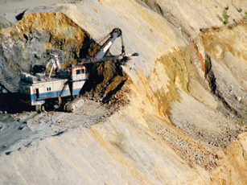
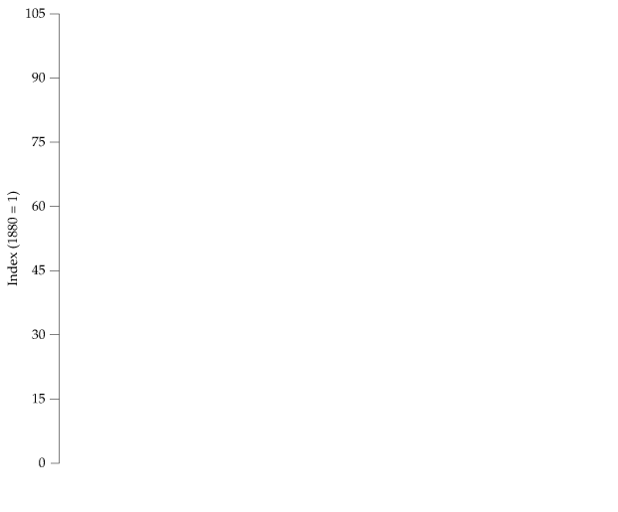
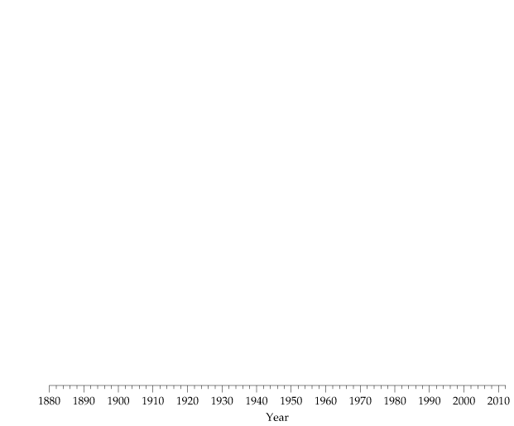
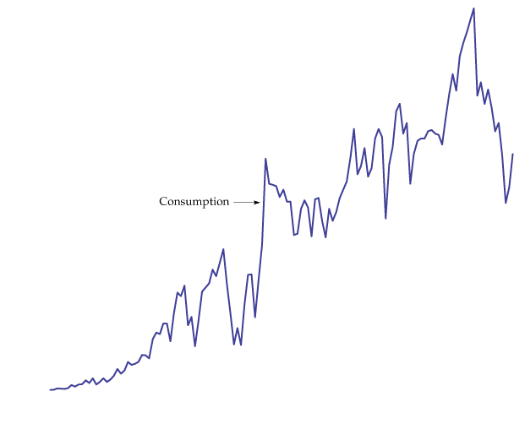
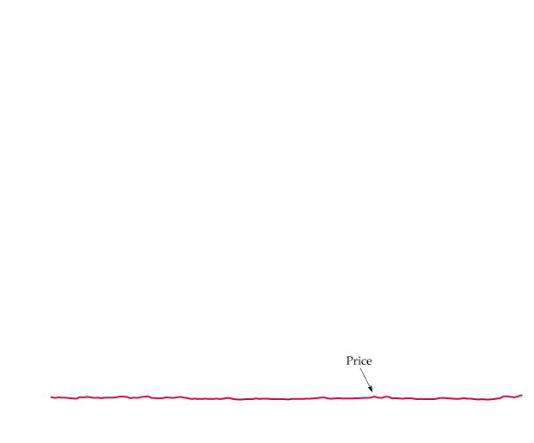
案例：
自然资源价格的长期走势
铜的消费量和价格
过去的一百多年，尽管铜、铁、煤、石油等自然资源的年消费量大幅增加，但是其实际价格下降或没有太大变化。如图铜的价格和消费。

Slide 43
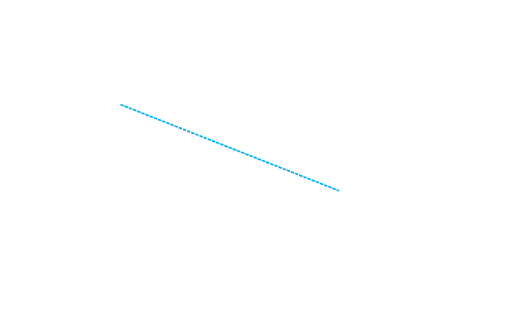
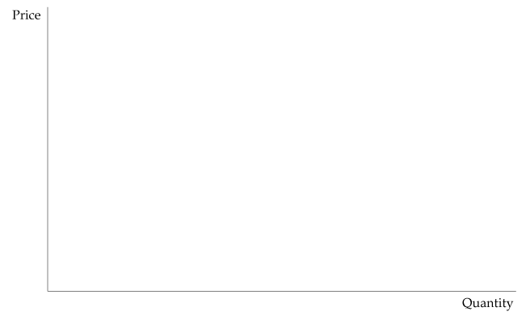
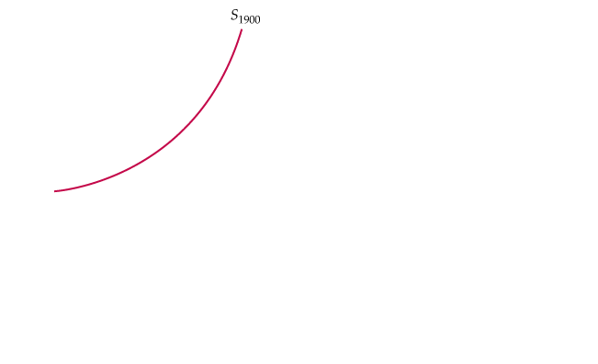
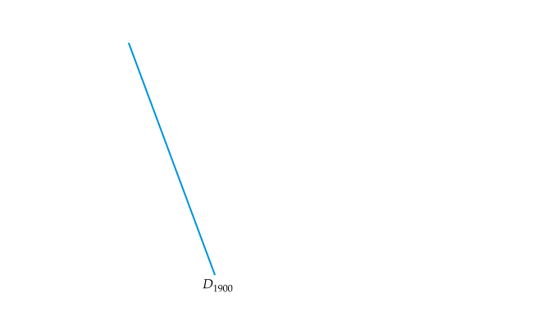
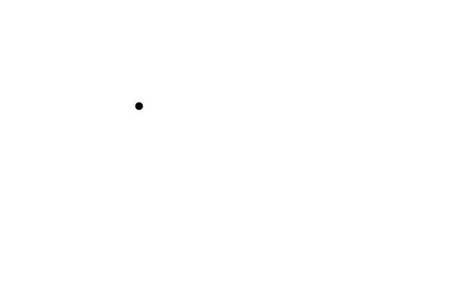
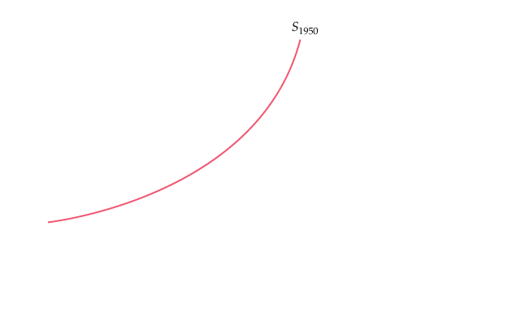
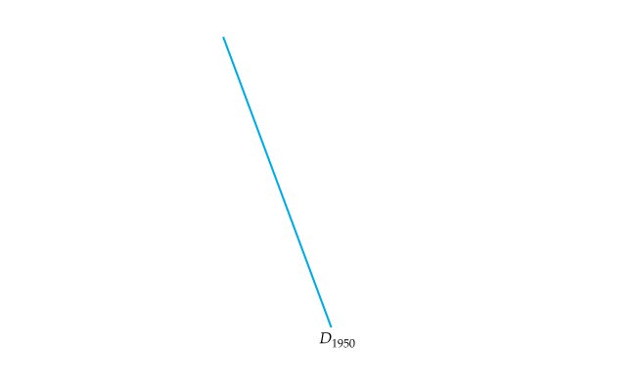
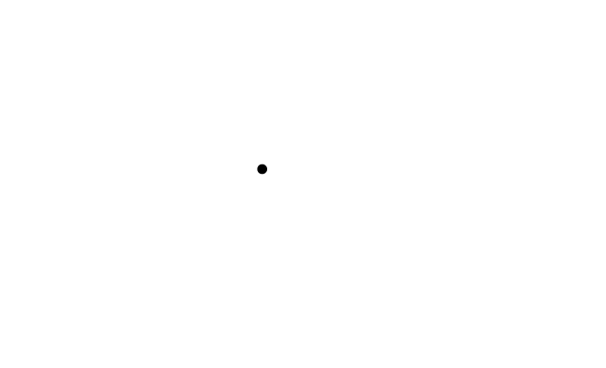
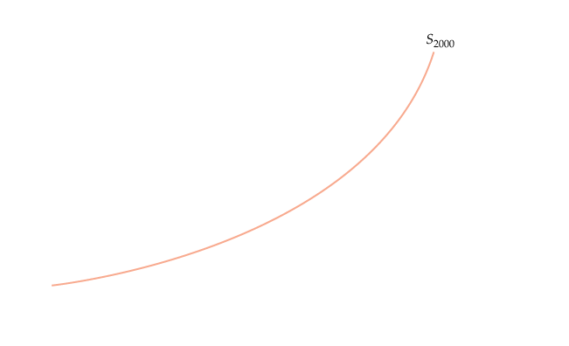
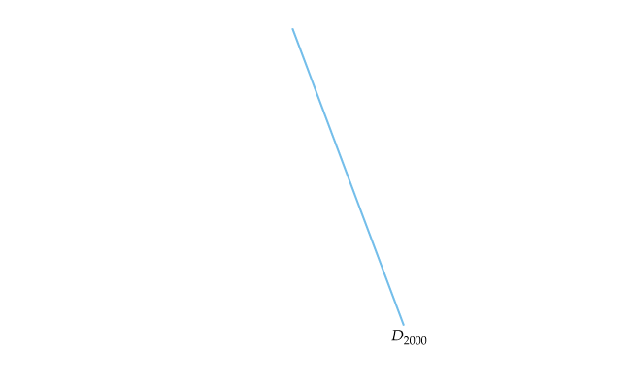
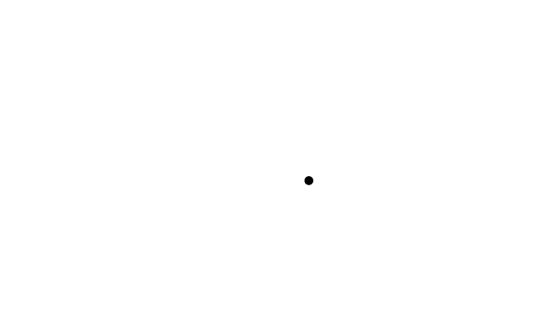
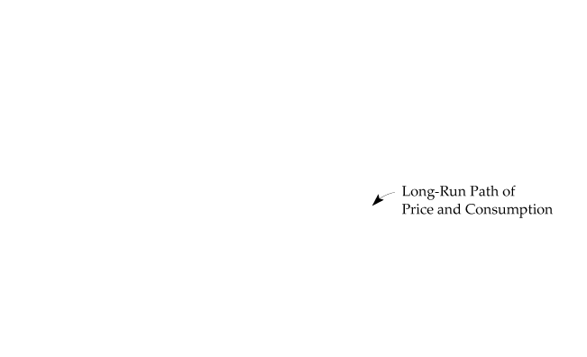
案例：
自然资源价格的长期走势
虽然在过去的一个世纪中，对绝大多数资源的需求都急剧上升了，但实际价格反而下跌了或只是略微上升了一点，这是因为成本的下降也使供给曲线大幅度地右移。

Slide 44
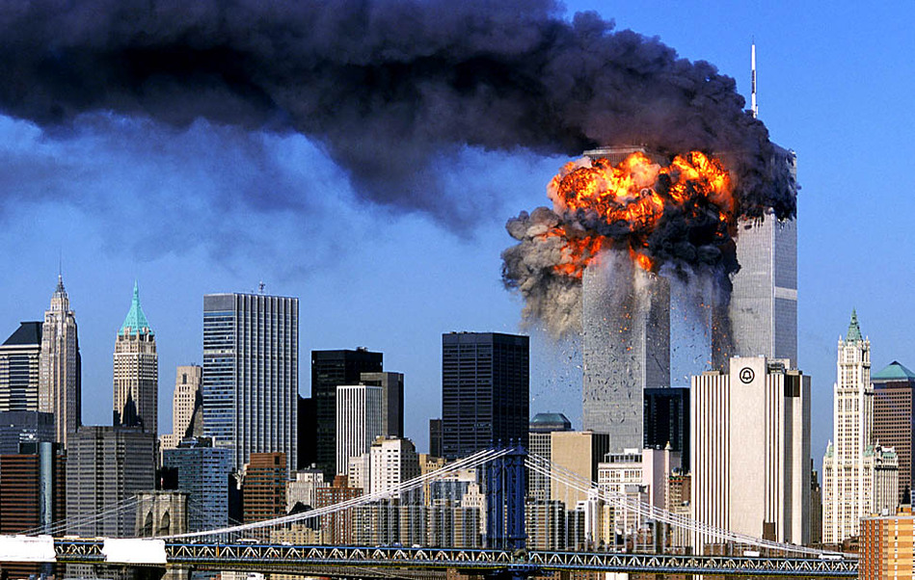
案例：“911”与纽约办公楼需求
曼哈顿世贸中心倒塌后
曼哈顿地区办公楼的超过10%被毁坏
办公楼的价格会上升吗？

Slide 45
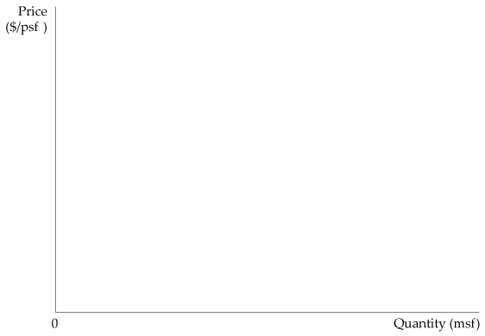
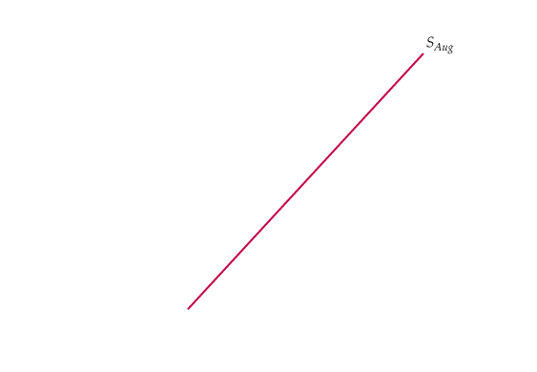
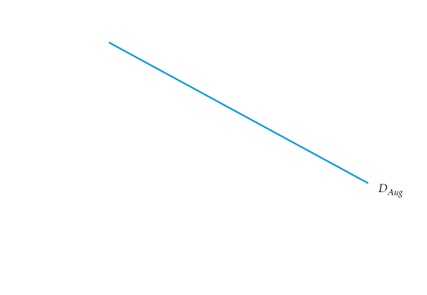
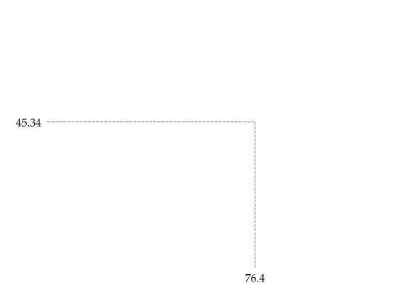
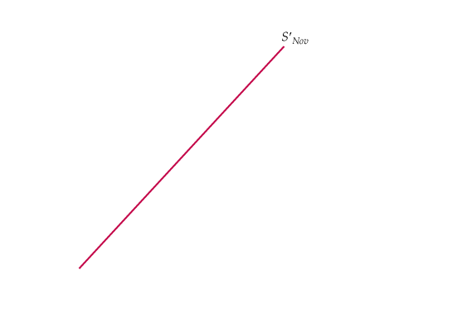
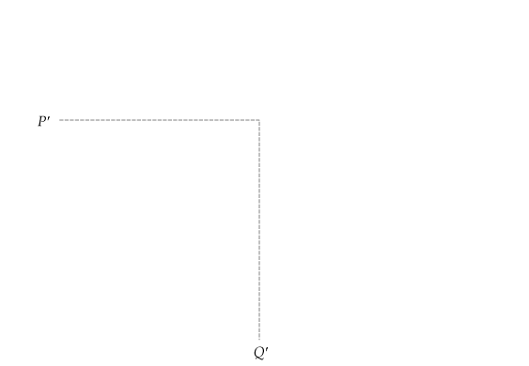
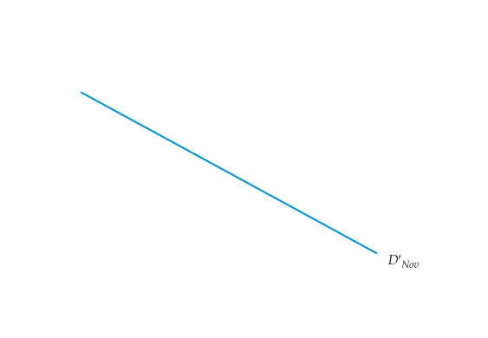
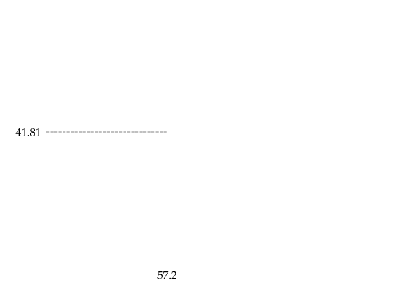
案例
9/11对纽约办公楼市场的影响
图 纽约办公楼的供给和需求
9/11后，供给曲线向左移动，但是，需求曲线也向左移动了，因此平均价格下降。（2011.8-11，曼哈顿闹市区办公楼空置率和平均租金分别下降3和8个点）

Slide 46
六、政府干预的效应 –价格控制
如果政府认定均衡价格太高，可以制定最高价格。
如果政府认定均衡价格太低，可以制定最低价格。

Slide 47
最高价格的效应
价格
S
如果被设定为不超过 P_{max},
产品供给下降到Q_{1，} q需求数
量增加到Q₂. 供给和需求之间
出现了短缺。
P₀
P_{max}
D
过度需求
Q₀
数量

Slide 48

粮票
http://v.ku6.com/show/WQILhX0MB1wzGX37.html

Slide 49
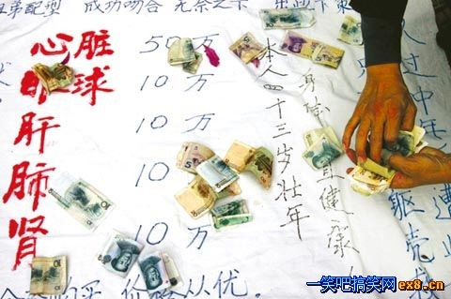
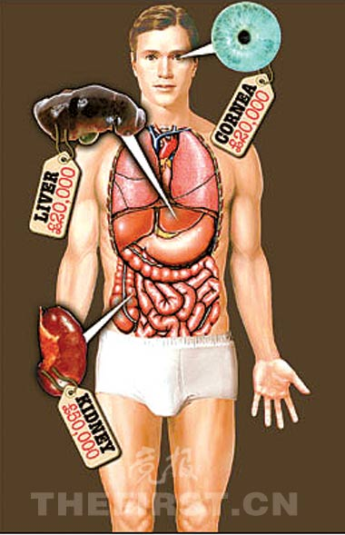
人体器官交易
全国每年150万名需要器官移植患者的等待催生了一个本不该有的行业——人体器官买卖。而2.5万与15万元之间的巨大利润空间也造就了一个本不该有的群体——人体器官买卖中介。

Slide 50
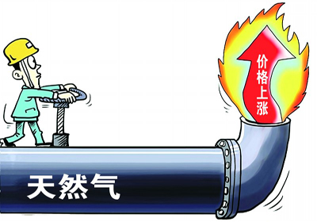
价格控制和天然气短缺
在1954年,美国联邦政府开始控制天然气的进口价格。
1962年, 制定的最高限价具有了约束力，产生了对天然气的过度需求。
价格控制是美国20世纪60年代和70年代能源政策的一个重要组成部分，到了80年代它仍然继续深刻影响着天然气市场。

Slide 51
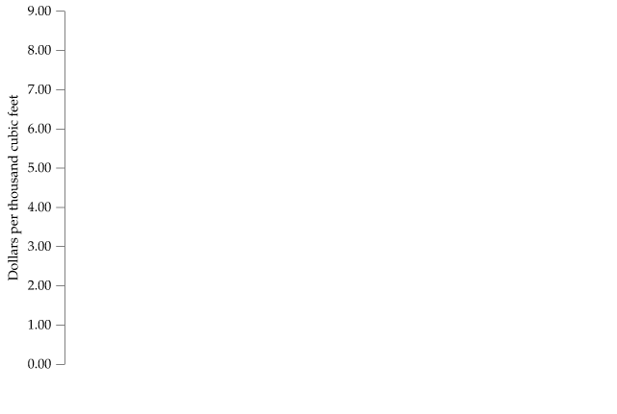
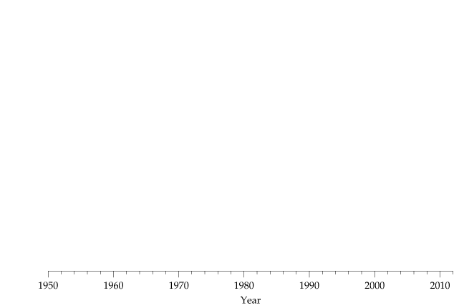
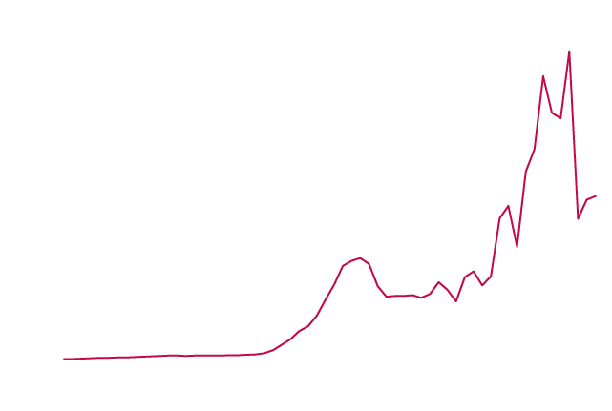
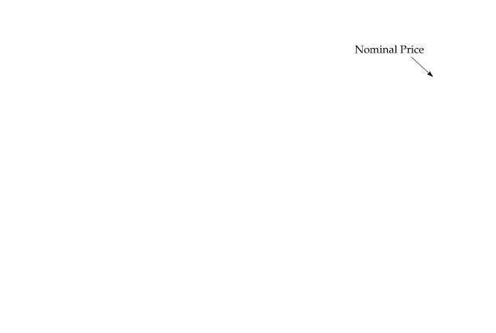
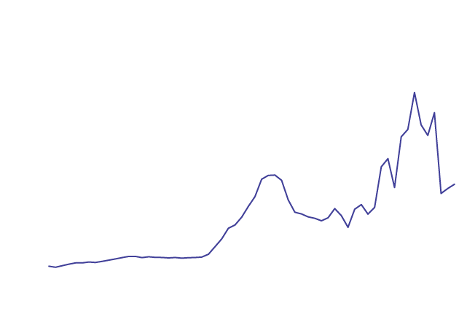

价格控制与天然气短缺
天然气的价格
天然气价格和石油及其他燃料一样，在2000年后上升很快。

Slide 52
价格控制与天然气短缺
● 天然气的（自由市场）批发价是6.40美元/千立方英尺(mcf)；
● 生产量与消费量为23万亿立方英尺(Tcf)；
● 原油的平均价格约为50美元/桶，当然原油价格会影响天然气的供给和需求。
Supply: Q = 15.90 + 0.72P_{G} + 0.05P_{O}
Demand: Q = 0.02 − 1.8P_{G} + 0.69P_{O}
把P_{G}等于3美元代入供给和需求方程中(将石油价格P_{O}固定在50美元)
供给方程给出20.6Tcf的供给量，需求方程给出29.1Tcf的需求量。
这一价格控制将导致29.1-20.6=8.5Tcf的超额需求(即短缺)。

Slide 53
最低价格的效应
Price
($ per unit)
价格（美元/单位）
S
Surplus
过剩
P₁
P₂
D
Q₁
Q₃
Q₂
Quantity

Slide 54
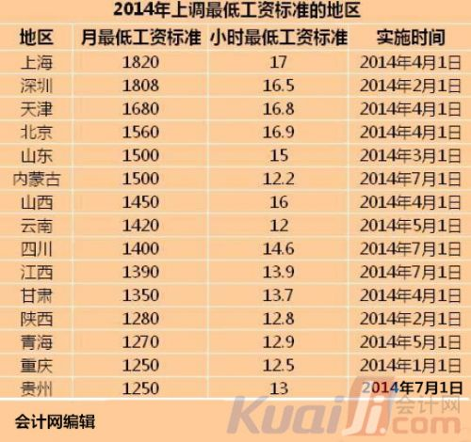
最低工资

Slide 55
最低工资
公司被禁止支付低于w_{min}
的工资.这导致了失业。
w
S
w_{min}
A
B
w₀
C
Unemployment
D
L₁
L₀
L₂
L

Slide 56
我国小麦收购价
2017年小麦最低收购价格水平，小麦每市斤1.18元。执行区域为河北、江苏、安徽、山东、河南、湖北等6个主产省。执行期限为5月21日至9月30日。在此期间，当小麦市场价格低于上述最低收购价格时，由各承贷库点和委托收储库点按照国家确定的最低收购价格，在上述主产区自动挂牌收购农民交售的小麦。

Slide 57
小结
供给和需求决定了竞争市场上的均衡价格和数量。
在市场均衡时，供给量等于需求量，既不会存在过度需求，也不存在过度供给，市场价格没有变动的压力。
影响供求的因素会影响均衡价格和数量。
价格控制是政府对市场的重要干预工具。

